Slide 1
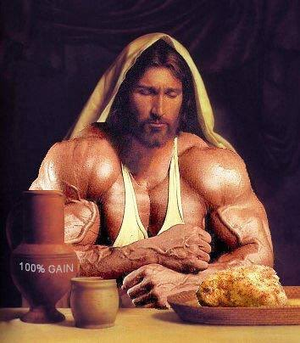
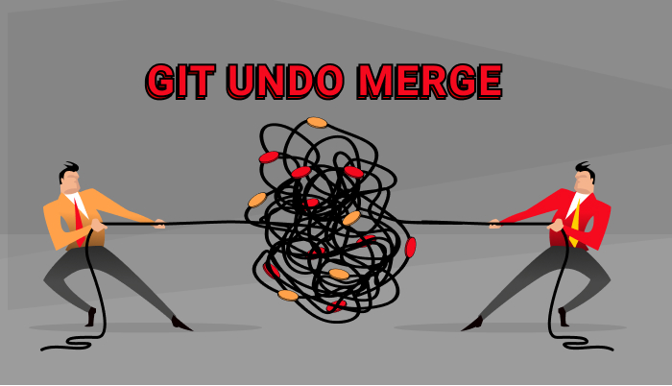
Colaboración y resolución de conflictos

Slide 2
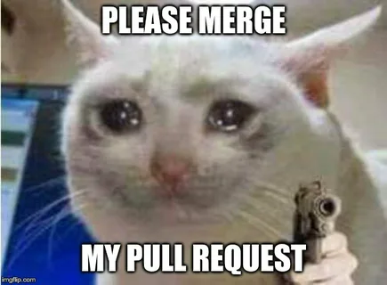
Situacion problemática
Se pide desarrollar un mismo documento bajo mismas condiciones en distintas ramas y subirlo para generar un merge y darle una solucion.

Slide 3
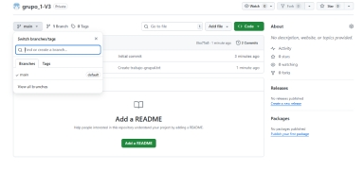
Paso 1: crear el repositorio

Slide 4
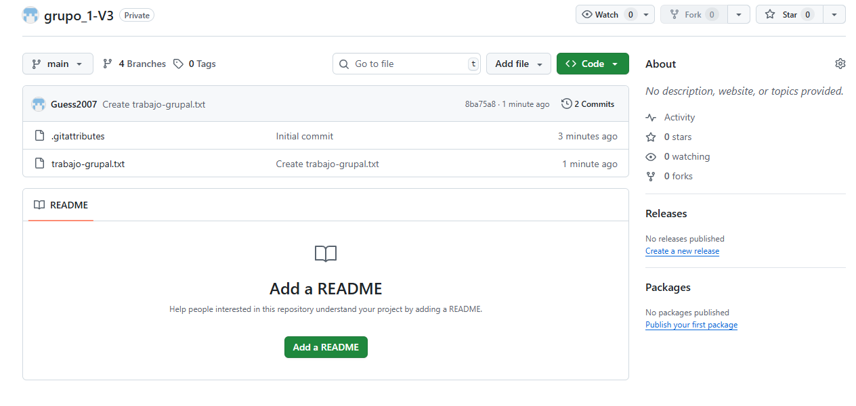
Paso 2: subir el documento en cuestion

Slide 5
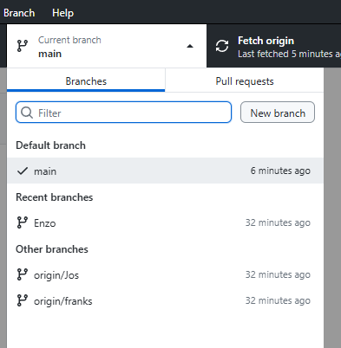
Paso 3: generar ramas luego del pull

Slide 6
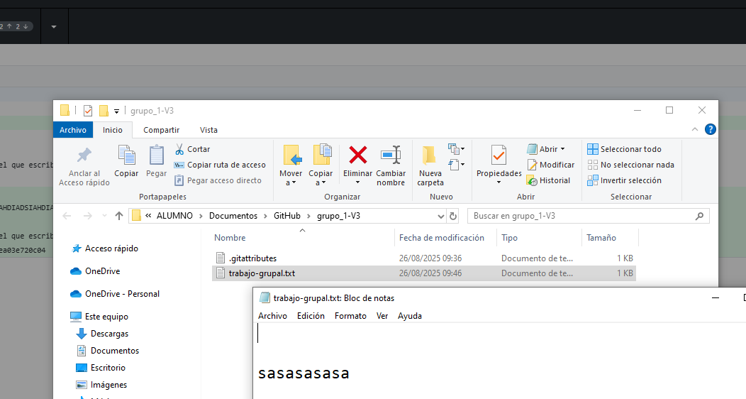
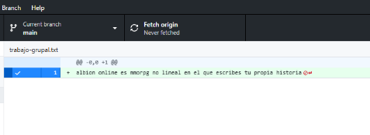
Paso 4: editar el documento en distintas ramas

Slide 7
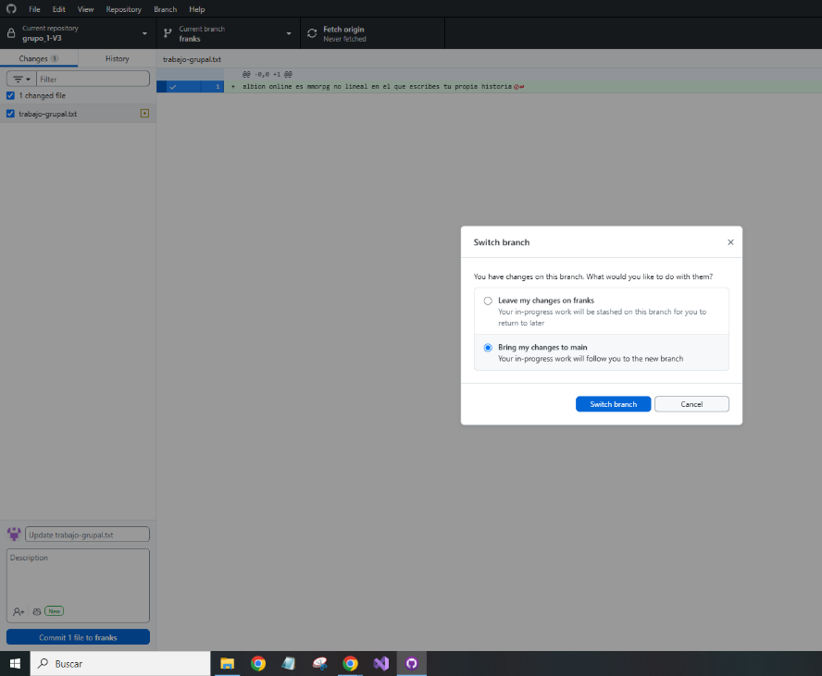
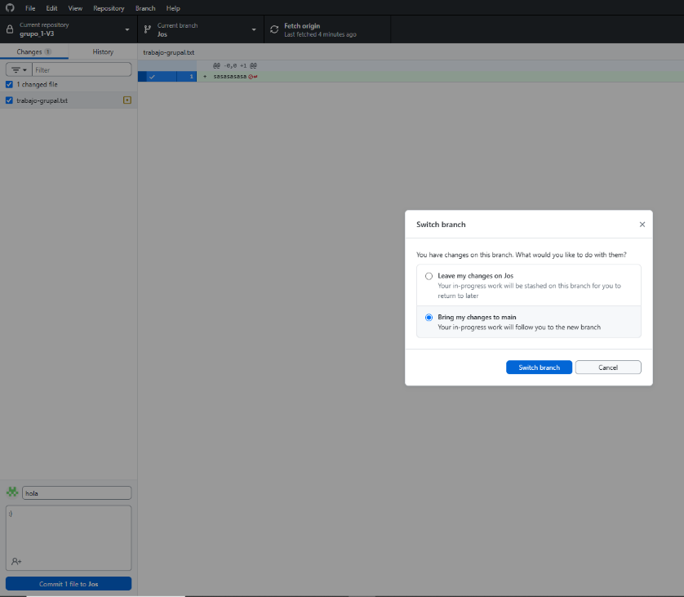
Paso 5: Subir el documento al main luego de haber sido guardado

Slide 8
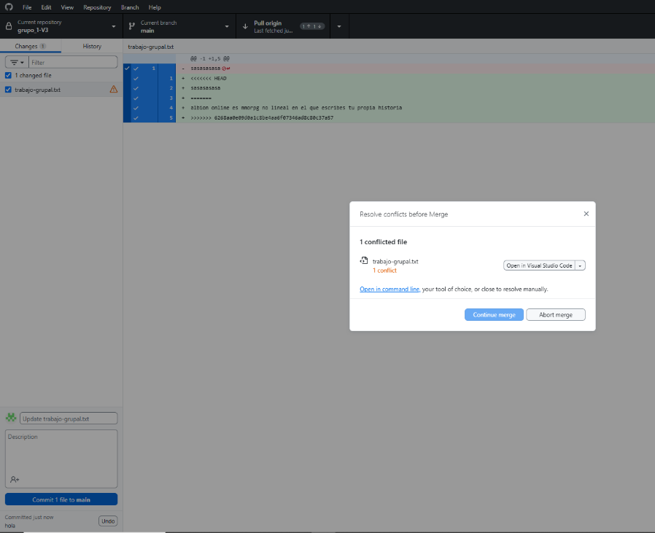
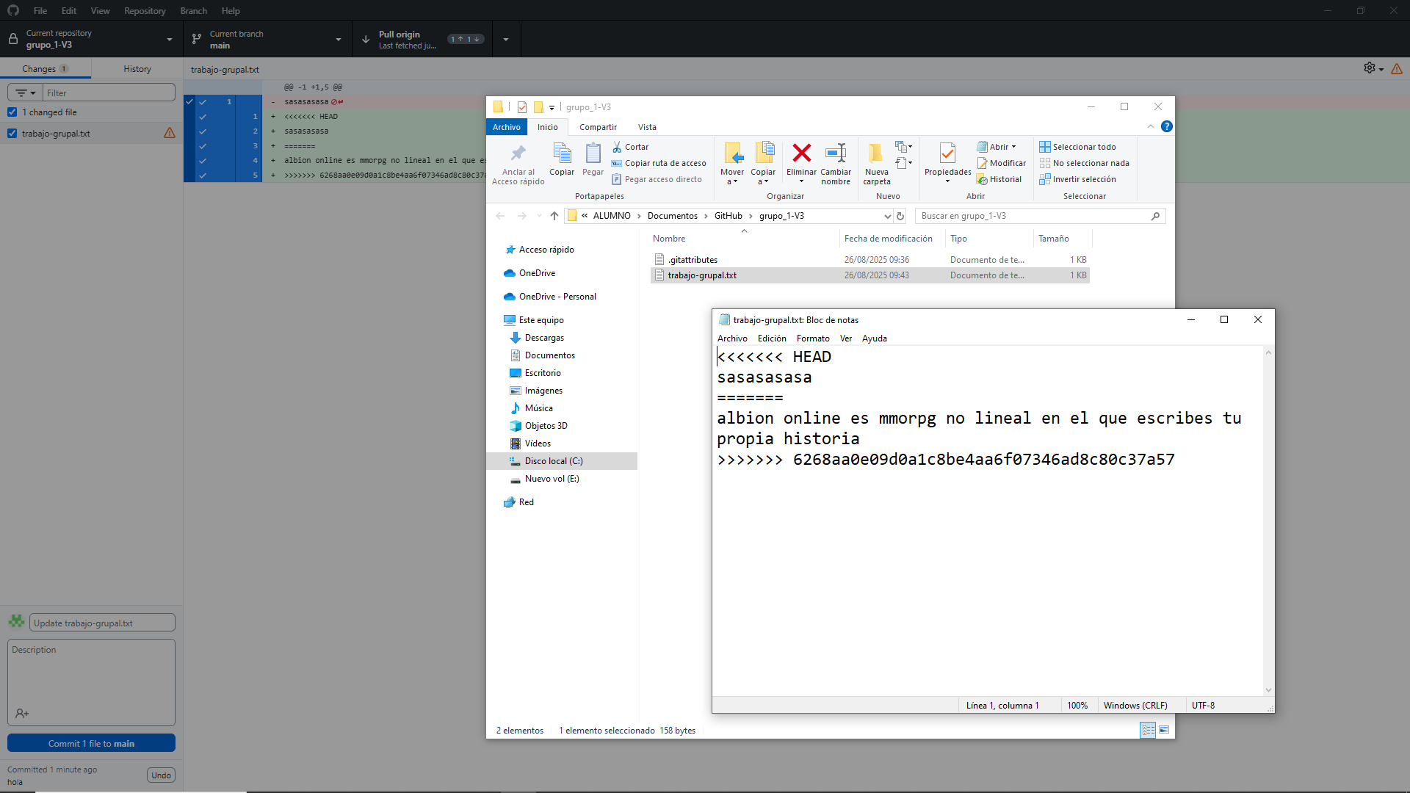
Paso 6: esperar el merge

Slide 9
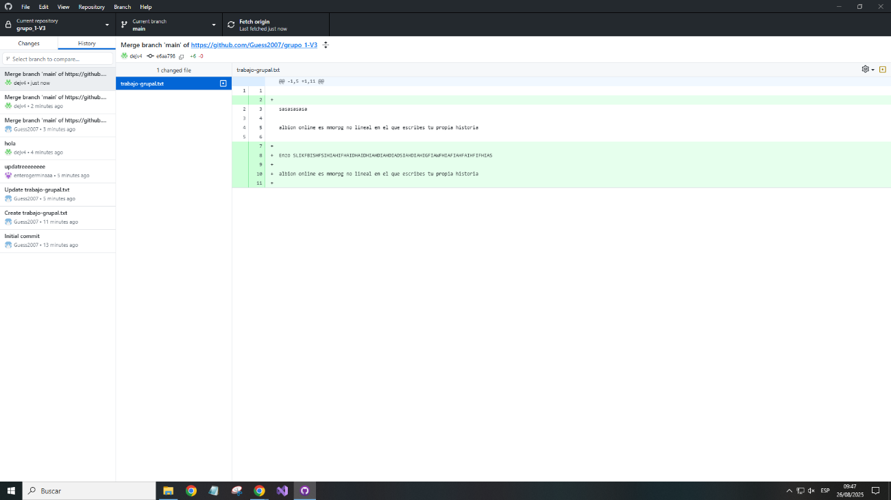
Paso 7: editar el documento para solucionar el merge

Slide 10
Paso 8: realizar el commit y el push
Con esto, el merge habrá sido resuelto y además, el documento en main tendrá el resultado final

